Slide 1

Chapter 15.
PWM

Slide 2
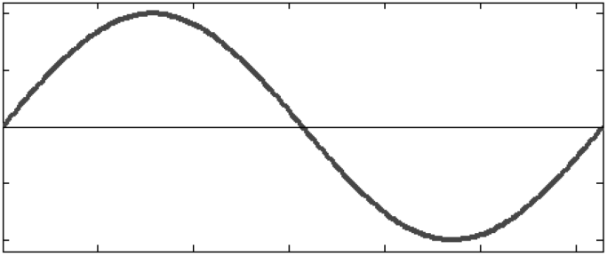
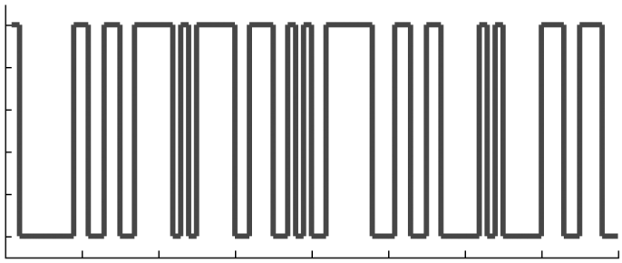
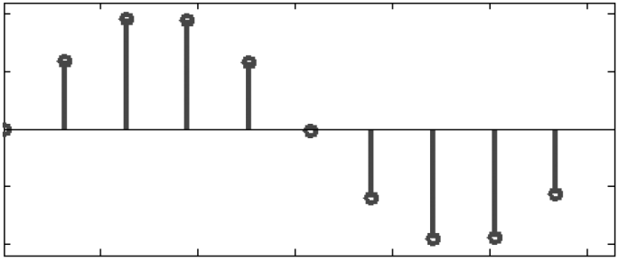
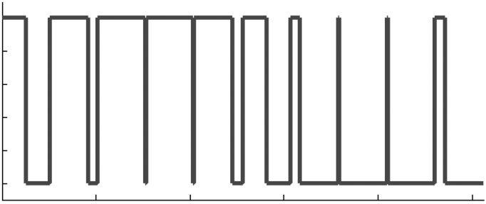
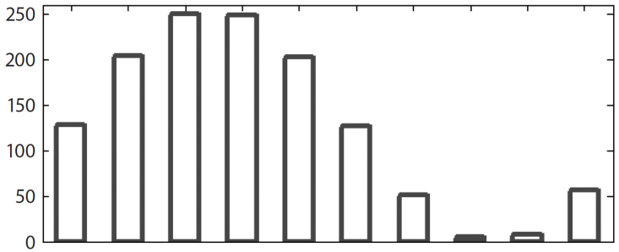
아날로그-디지털 변환
샘플링
PAM 방식 : 2진수 그대로
0과 1로 표현
양자화
PWM 방식 : HIGH 값의
비율로 표현

Slide 3
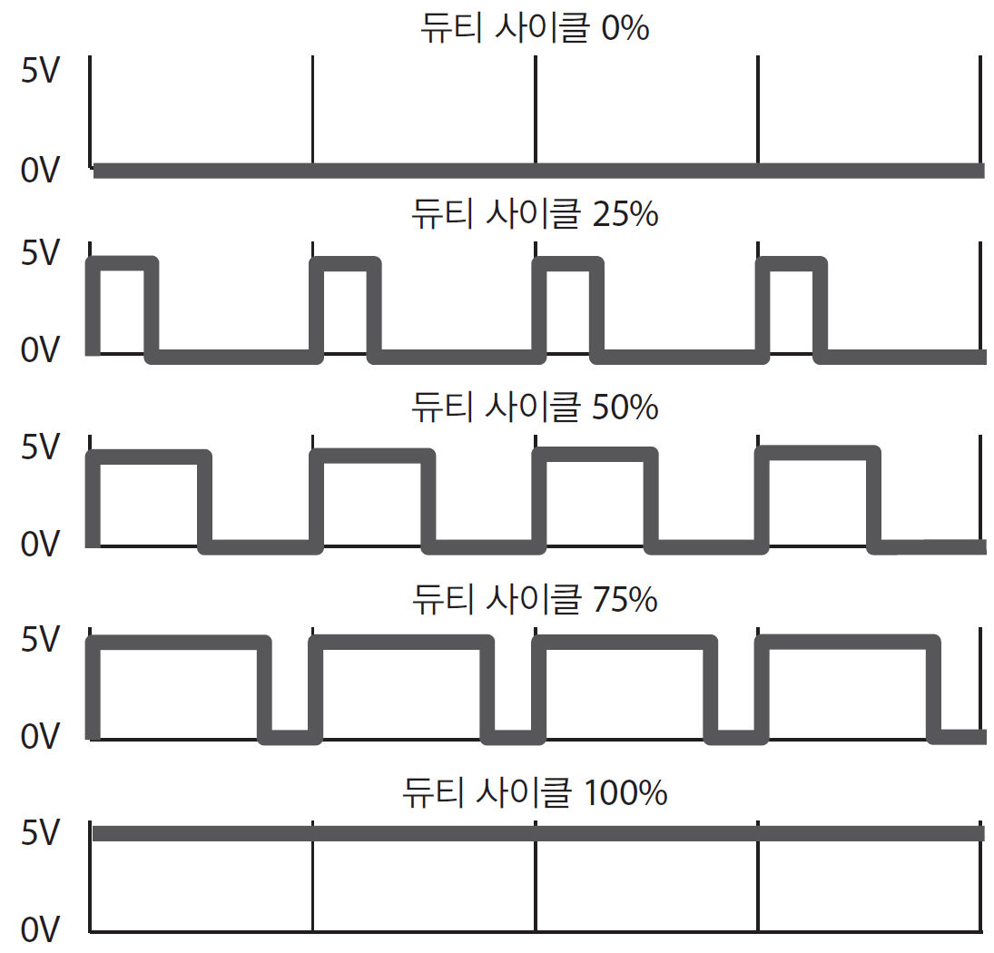
듀티 사이클 : HIGH 값의 비율

Slide 4
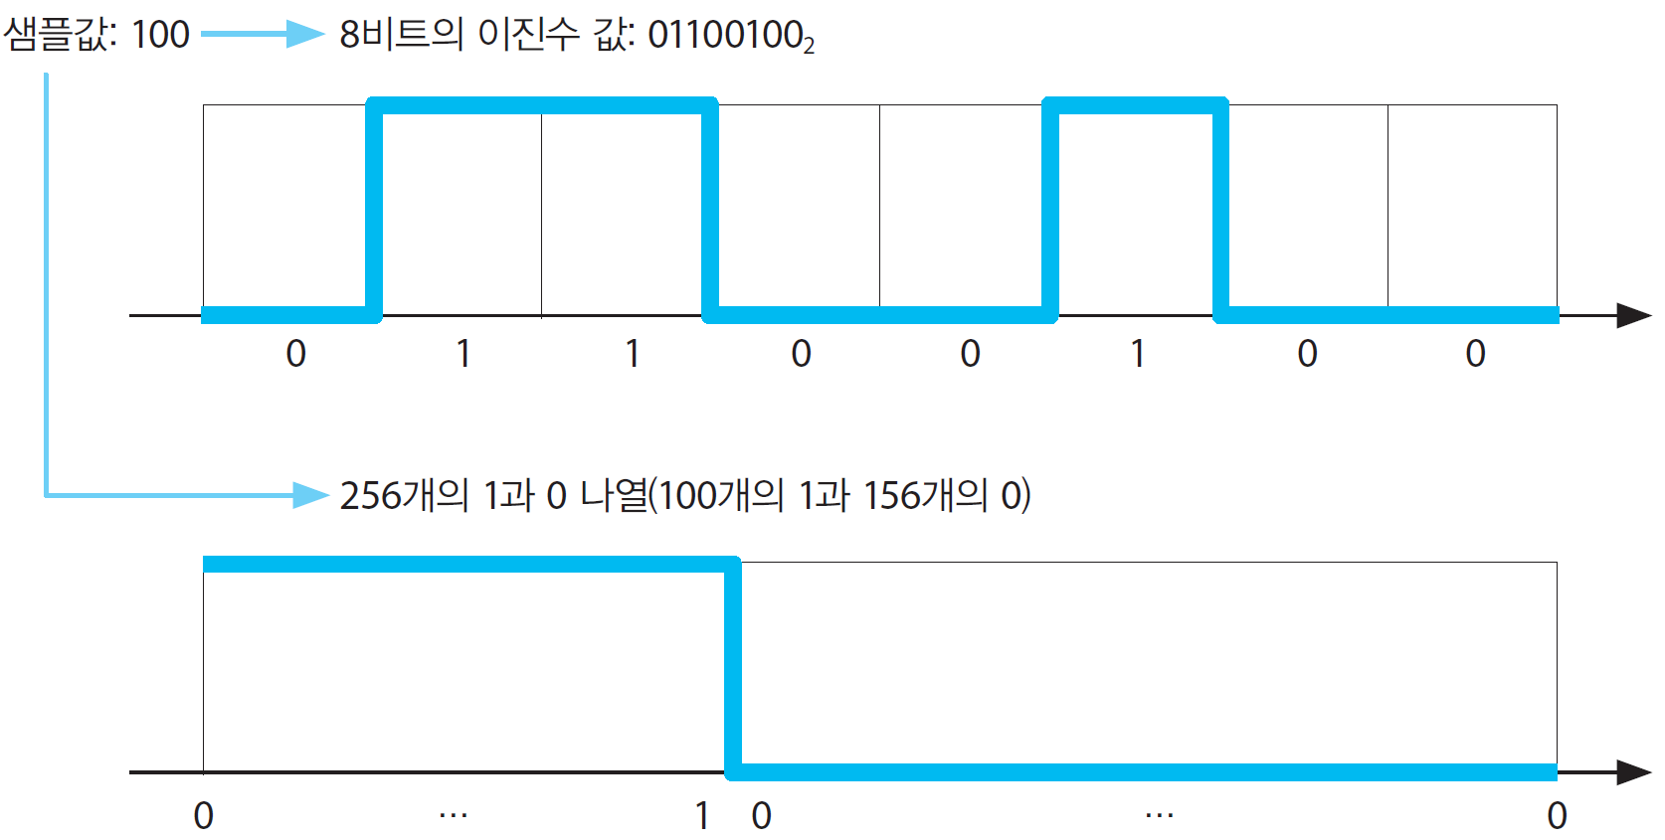
PAM v.s. PWM

Slide 5
PWM 신호
HIGH 값의 비율로 표현
개별 비트가 아닌 한 주기에 반응
주기 내의 HIGH 값 비율(duty cycle)에 의해 동작이 제어
LED 밝기 제어, 모터 속도 제어 등에 흔히 사용
아날로그 신호와 ‘유사한’ 효과를 얻는 방법
LED 밝기 제어
50% 듀티 사이클에서 LED는 최대 밝기의 50%로 인식
잔상 효과로 가능함

Slide 6
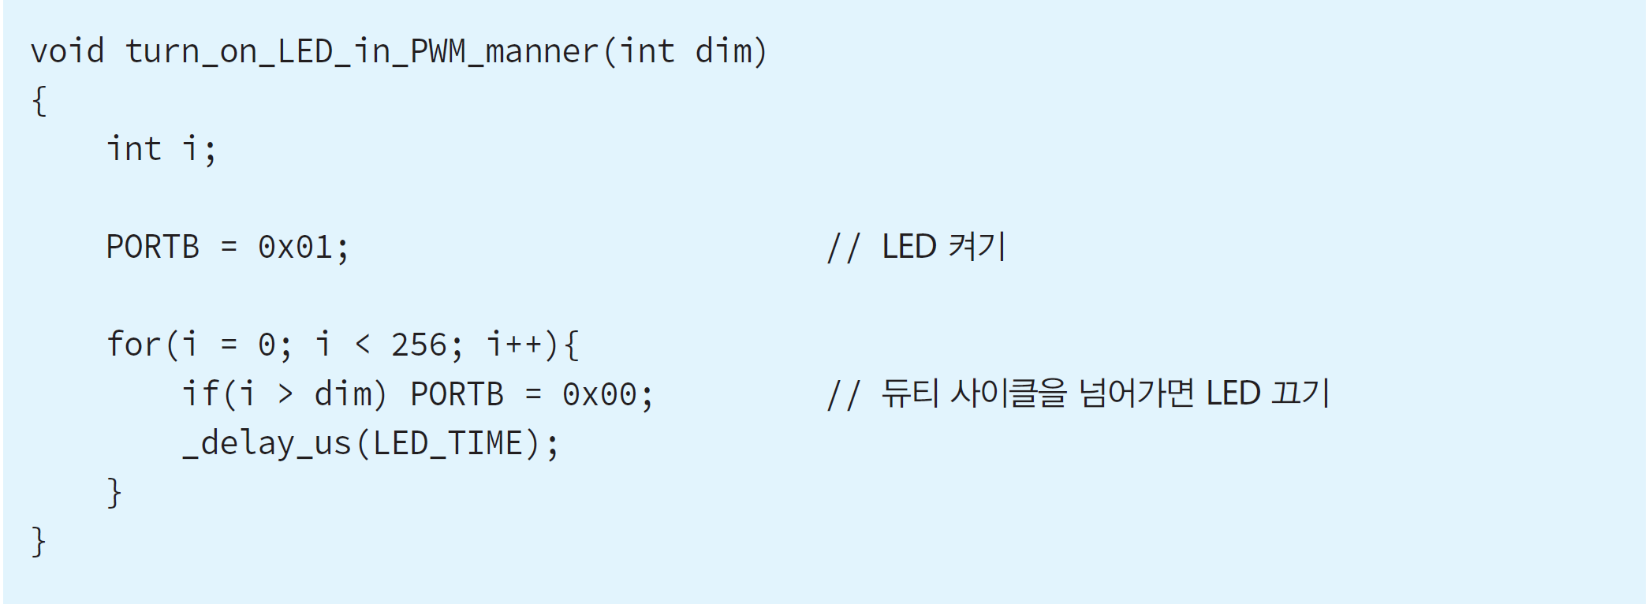
코드 15-1: PWM 신호 생성
HIGH와 LOW의 주기를 조절함으로써 PWM 신호 생성 가능
PWM 신호 생성을 위해 대부분의 CPU 클록 소모

Slide 7
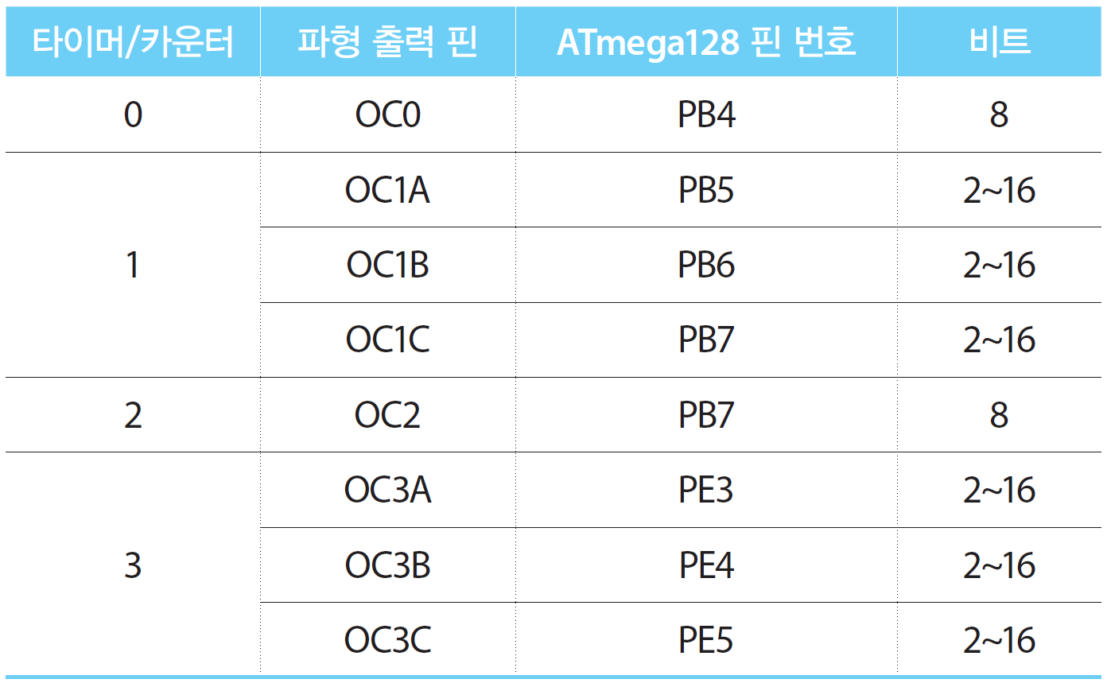
PWM 신호 생성
ATmega128에서 하드웨어적으로 PWM 신호 생성 지원
타이머/카운터에서 비교 일치 발생 시 파형 생성 기능을 통해 사용 가능
파형 출력 핀(OCnx)으로 PWM 신호 출력

Slide 8
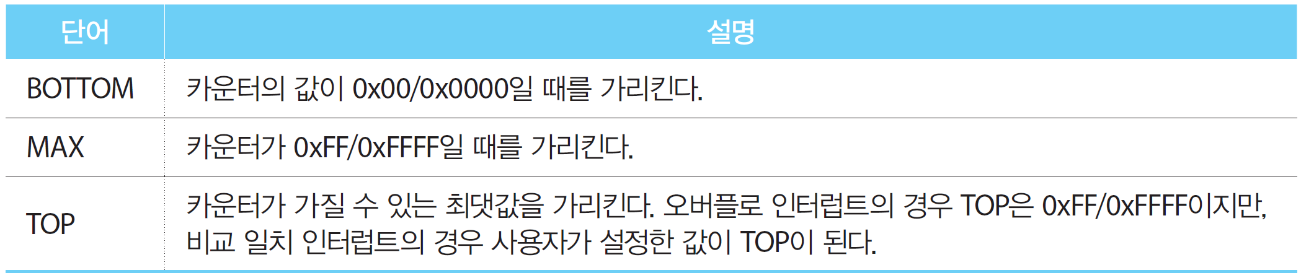
PWM 모드
PWM 모드의 종류
고속 PWM 모드 : 단일 경사 모드
위상 교정 PWM 모드 : 이중 경사 모드
위상 및 주파수 교정 PWM 모드 : 16비트 타이머/카운터에서만 가능

Slide 9
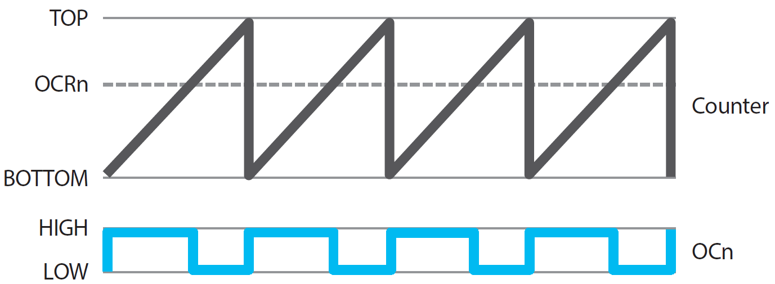
고속 PWM 모드
BOTTOM에서 TOP까지 카운트를 진행하는 상향 카운트만 존재 : 단일 경사 모드
카운트 값이 BOTTOM일 때 파형 출력 핀으로 HIGH 출력 (비반전)
비교 일치가 발생하면 파형 출력 핀으로 LOW 출력 (비반전)
비교 일치 값 조정에 의해 듀티 사이클 조정

Slide 10
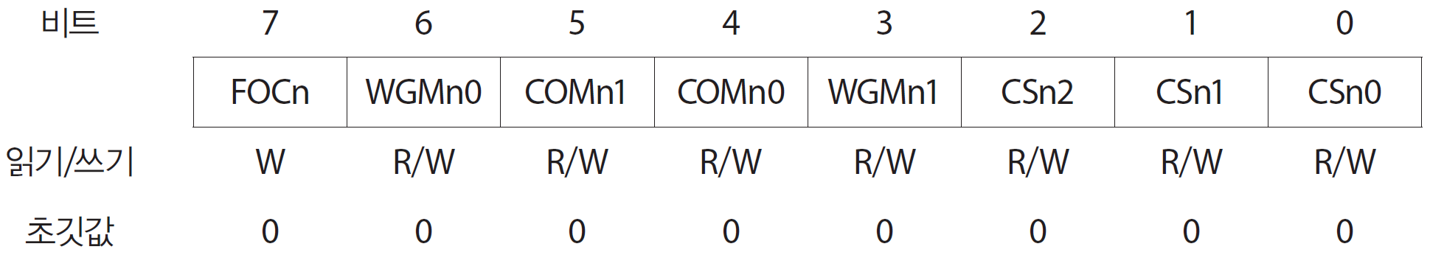
TCCR 레지스터 : 파형 생성 방법 설정
WGM 비트에 의해 고속 및 위상 교정 PWM 모드 선택
PWM 관련 모드 중 하나 선택
COM 비트에 의해 반전 및 비반전 모드 선택
비반전 모드 : 비교 일치 시 LOW, BOTTOM에서 HIGH 출력
반전 모드 : 비교 일치 시 HIGH, BOTTOM에서 LOW 출력

Slide 11
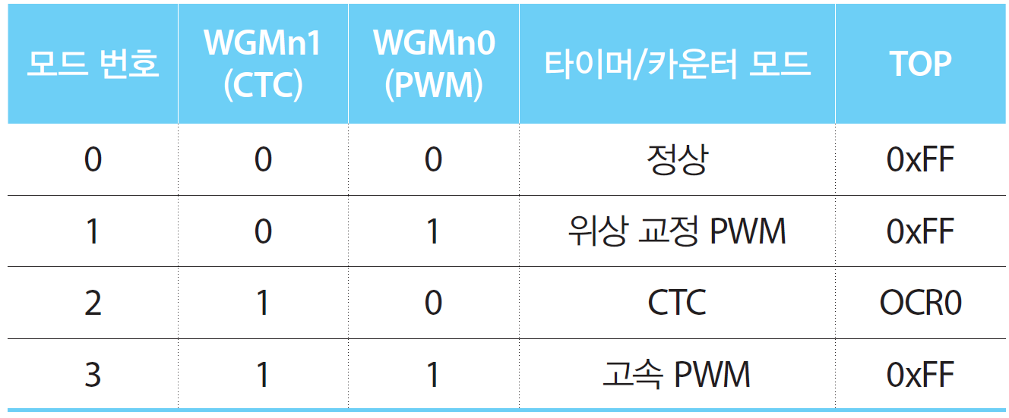
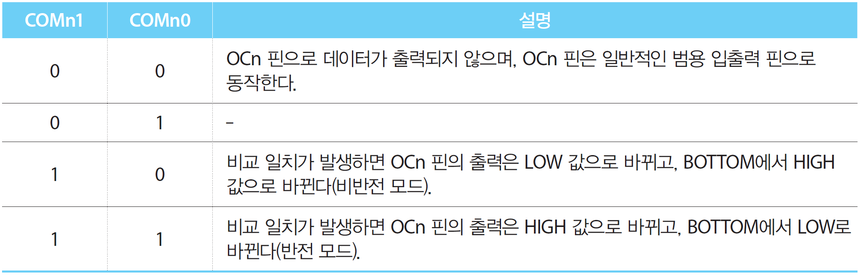
TCCR 레지스터
고속 PWM 모드

Slide 12
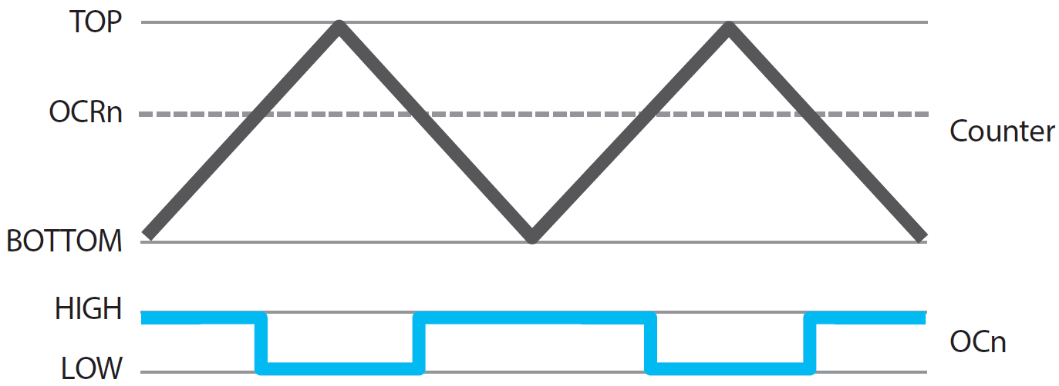
위상 교정 PWM 모드
BOTTOM에서 TOP까지 상향 카운트 후 TOP에서 BOTTOM으로 하향 카운트 : 이중 경사 모드
상향 카운트에서 비교 일치가 발생하면 파형 출력 핀으로 LOW 출력 (비반전)
하향 카운트에서 비교 일치가 발생하면 파형 출력 핀으로 HIGH 출력 (비반전)
단일 경사 모드에 비해 2배의 해상도를 가지므로 듀티 사이클의 미세 조정 가능

Slide 13
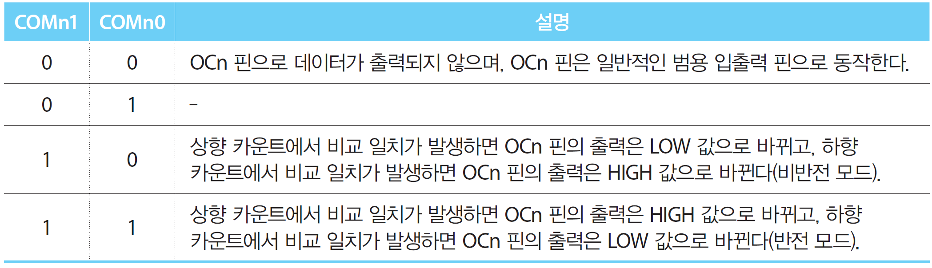
TCCR 레지스터 : 위상 교정 PWM 모드

Slide 14
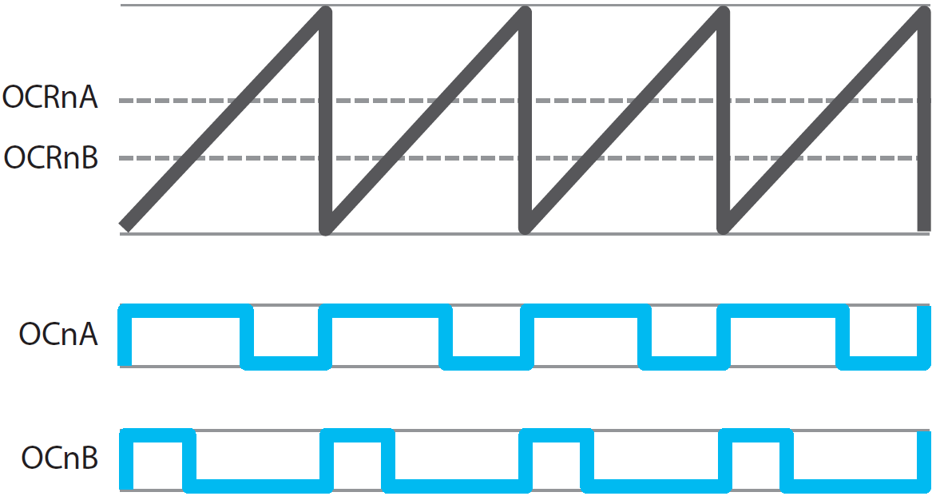
듀티 사이클 조정 : 고속 PWM 모드
펄스의 시작이 일치되도록 배치됨

Slide 15
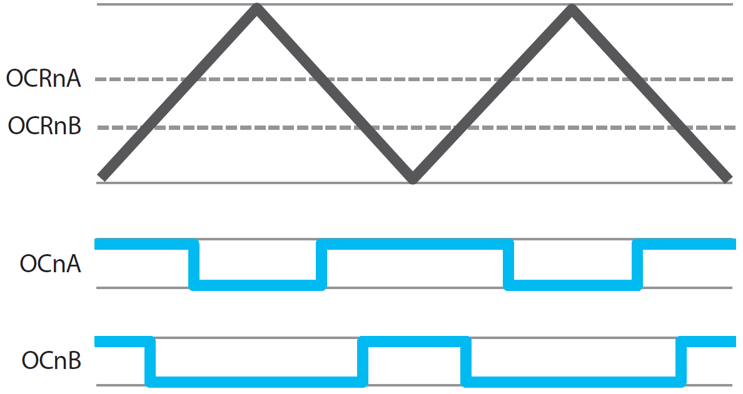
듀티 사이클 조정 : 위상 교정 PWM 모드
펄스의 중심이 일치되도록 배치됨

Slide 16
코드 15-2: PWM 신호로 밝기 제어
PWM 신호 생성을 위한 절차
8비트 0번 타이머/카운터를 활성화
파형 출력 핀을 출력으로 설정
고속 PWM 모드로 설정
반전/비반전 모드 선택
PWM 신호 생성 방법 비교
코드 15-1은 소프트웨어로 PWM 신호 생성
코드15-2는 하드웨어의 PWM 신호 생성 기능 사용
코드 15-3의 경우 16비트 타이머/카운터를 사용하여 최대 3개의 서로 다른 듀티 사이클의 PWM 신호를 생성하고 있음

Slide 17
Thank you!!

